Slide 1
Преподавание предмета информатики в условиях обновленных ФГОС-2021

Slide 2
ФГОС — это Федеральные государственные образовательные стандарты. Они представляют собой совокупность требований к программам образования.
По ФГОС пишут учебники и методички, определяют, сколько времени уделить тому или иному предмету, решают, как проводить аттестации и какие задания будут на ЕГЭ.
Словом, ФГОС — это фундамент образовательного процесса.

Slide 3





Их основная задача — создание единого образовательного пространства по всей России. Предполагается, что оно обеспечит комфортные условия обучения для детей при переезде в другой город или, например, при переходе на семейное обучение.

Slide 4
ФГОС №1
ФГОС №3
Были приняты в 2004 году и назывались Государственными образовательными стандартами. Аббревиатура ФГОС ещё не использовалась. Подробно описывалось содержание предметов: темы, дидактические единицы. Из-за того, что основной целью был не личностный, а предметный результат, ФГОС быстро устарели.
Переход на новые образовательные стандарты третьего поколения произошёл в сентябре 2021 года. Обсуждение новых ФГОС началось ещё весной 2018-го, и с тех пор прорабатывается их грядущее внедрение.
Главной задачей ФГОС третьего поколения заявлена конкретизация требований к обучающимся.
Предполагается, что образовательные стандарты третьего поколения улучшат современную образовательную систему и конкретизируют её задачи.
01
предметные результаты
ФГОС №2
02
развитие УУД
ФГОС второго поколения разрабатывались с 2009-го по 2012 год и действовали до 2020 года. Акцент в них сделан на развитие универсальных учебных умений, то есть способности самостоятельно добывать информацию с использованием технологий и коммуникации с людьми. Фокус сместили на личность ребёнка. Много внимания уделено проектной и внеурочной деятельности. Предполагается, что обучающиеся по Федеральным государственным стандартам второго поколения должны любить Родину, уважать закон, быть толерантными и стремиться к здоровому образу жизни.
03
конкретизация требований к обучающимся
04 Title demo text information

Slide 5
Информатика
УМК Босова Л. Л.
7 класс

Slide 6
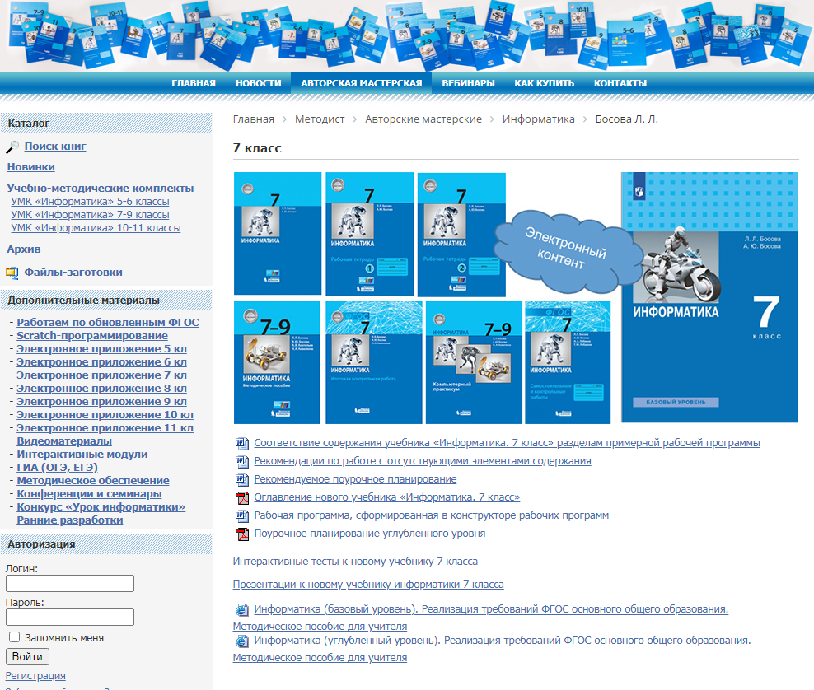
Цифровая грамотность.
01
Теоретические основы информатики
02
Информационные технологии
03
7 класс (bosova.ru)

Slide 7
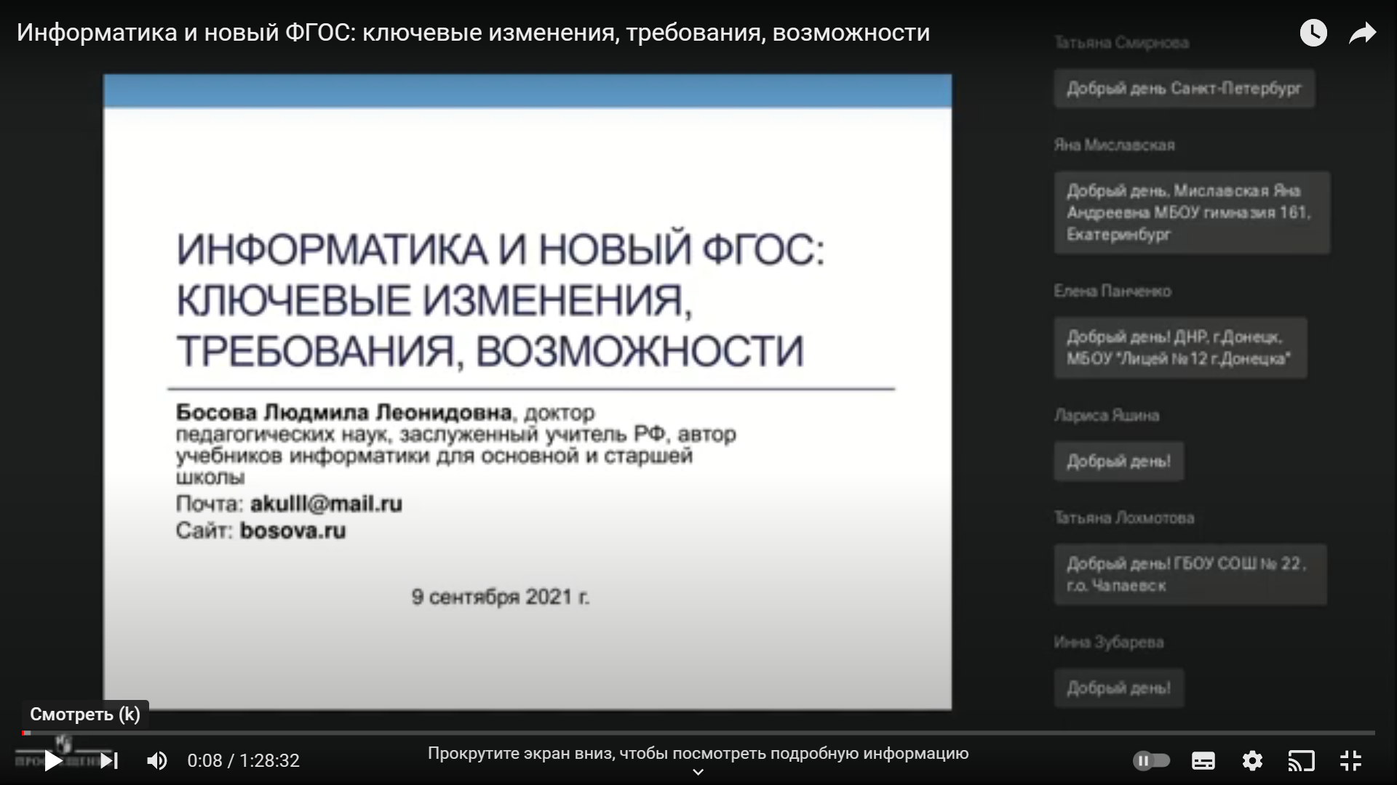
Выступление Л. Л.
ARENA
https://youtu.be/JR-nBySvOiM

Slide 8

Выступление Л. Л.
ARENA
Смотреть презентацию

Slide 9
Соответствие содержания учебника «Информатика. 7класс»
Босова Л.Л., Босова А.Ю. разделам Примерной рабочей программы
Цифровая грамотность
ARENA
Техника безопасности Глава 2. КОМПЬЮТЕР КАК УНИВЕРСАЛЬНОЕ УСТРОЙСТВО ДЛЯ РАБОТЫ С ИНФОРМАЦИЕЙ § 2.1. Основные компоненты компьютера и их функции функции § 2.2. Персональный компьютер Вопросы, связанные с историей развития вычислительной техники и программного обеспечения реализуются в форме мини-проекта – реферата «История развития вычислительной техники». | Полное соответствие
§ 2.3. Программное обеспечение компьютера § 2.4. Файлы и файловые структуры § 2.5. Пользовательский интерфейс | Полное соответствие
2.2.3. Компьютерные сети § 1.3. Всемирная паутина 1.3.1. Что такое WWW 1.3.2. Поисковые системы 1.3.3. Поисковые запросы 1.3.4. Полезные адреса Всемирной паутины | Частичное несоответствие
Отсутствующие элементы содержания | Рекомендации по компенсации (при отсутствии элементов содержания)
Компьютерные сети Структура адресов веб-ресурсов. Современные сервисы интернет-коммуникаций. Сетевой этикет, базовые нормы информационной этики и права при работе в сети Интернет. Стратегии безопасного поведения в Интернете. | Использовать материалы авторской мастерской (https://bosova.ru/) и учебника 9 класса Глава 4. КОММУНИКАЦИОННЫЕ ТЕХНОЛОГИИ

Slide 10
Соответствие содержания учебника «Информатика. 7класс»
Босова Л.Л., Босова А.Ю. разделам Примерной рабочей программы
Теоретические основы информатики
ARENA
Глава 1. ИНФОРМАЦИЯ И ИНФОРМАЦИОННЫЕ ПРОЦЕССЫ § 1.1. Информация и её свойства § 1.2. Информационные процессы | Полное соответствие
§ 1.4. Представление информации § 1.5. Двоичное кодирование § 1.6. Измерение информации § 4.6. Оценка количественных параметров текстовых документов 3.1.2. Компьютерное представление цвета 5.1.3. Звук и видео как составляющие мультимедиа | Полное соответствие

Slide 11
Соответствие содержания учебника «Информатика. 7класс»
Босова Л.Л., Босова А.Ю. разделам Примерной рабочей программы
Информационные технологии
ARENA
Глава 4. ОБРАБОТКА ТЕКСТОВОЙ ИНФОРМАЦИИ § 4.1. Текстовые документы и технологии их создания § 4.2. Создание текстовых документов на компьютере § 4.3. Форматирование текста § 4.4. Структурирование и визуализация информации в текстовых документах § 4.5. Инструменты распознавания текстов и компьютерного перевода | Полное соответствие
Глава 3. ОБРАБОТКА ГРАФИЧЕСКОЙ ИНФОРМАЦИИ § 3.1. Формирование изображения на экране монитора § 3.3. Создание графических изображений | Полное соответствие
Глава 5. МУЛЬТИМЕДИА § 5.1. Технология мультимедиа § 5.2. Компьютерные презентации | Полное соответствие

Slide 12
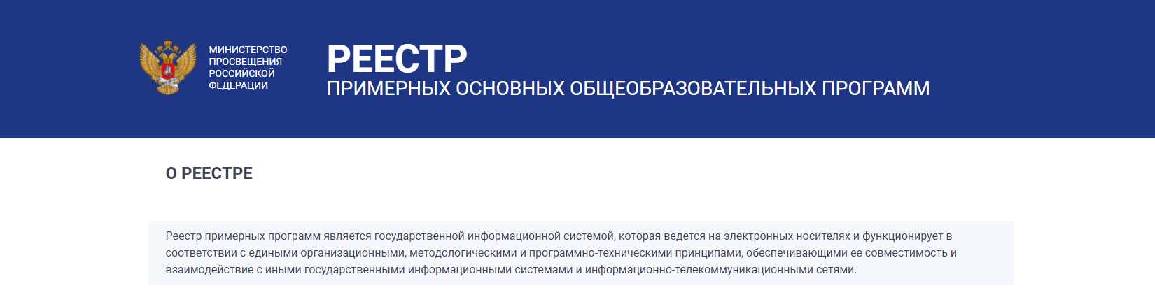
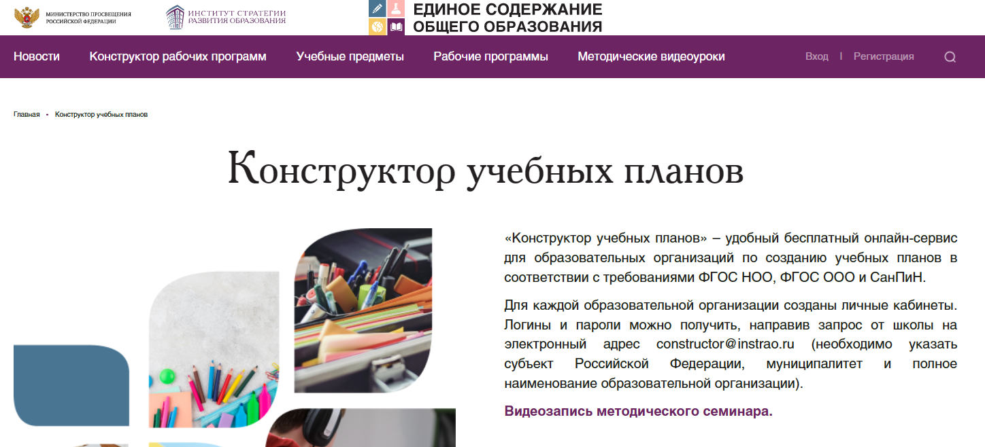
Рабочая программа
ТП и КТП

Slide 13
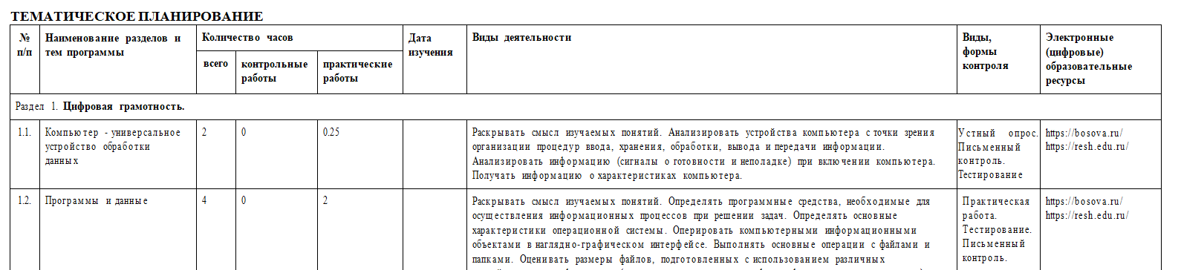
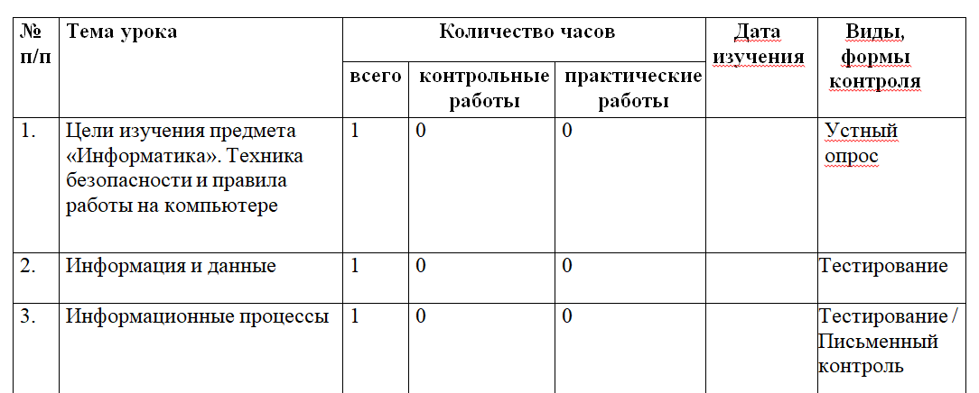
ТП
(1) ИНФОУРОК - YouTube
КТП

Slide 14
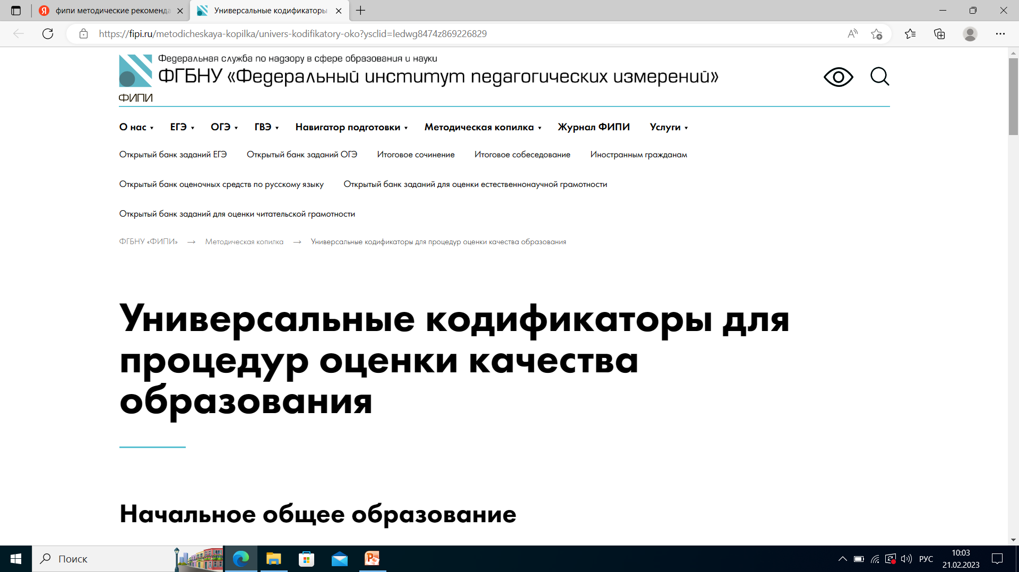
Универсальные кодификаторы для процедур оценки качества образования (fipi.ru)

Slide 15
Спасибо за внимание!
Обухова А. С.

